Slide 1
«ПРАВИЛА ЗАПОЛНЕНИЯ БЛАНКОВ ИТОГОВОГО СОЧИНЕНИЯ (ИЗЛОЖЕНИЯ) В 2018/2019 УЧЕБНОМ ГОДУ»
РЕГИОНАЛЬНЫЙ ЦЕНТР ОБРАБОТКИ ИНФОРМАЦИИ
ГБОУ ВО МО «АКАДЕМИЯ СОЦИАЛЬНОГО УПРАВЛЕНИЯ»
8 ноября 2018 года
Начальник отдела
методического обеспечения АСОУ
Коренев Михаил Сергеевич

Slide 2
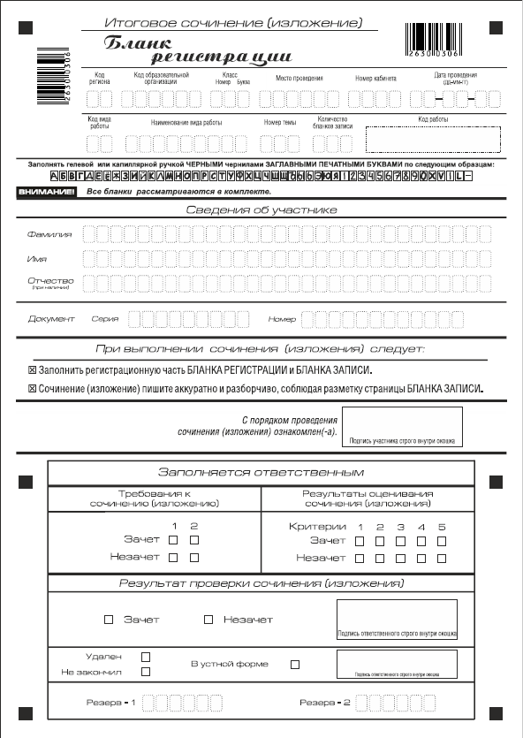
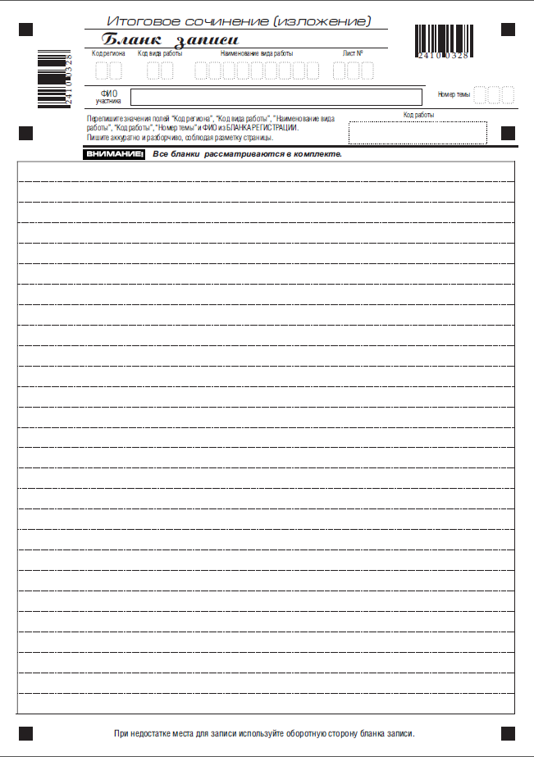

Индивидуальный комплект участника итогового сочинения (изложения)
Индивидуальный комплект участника итогового сочинения (изложения) состоит из бланка регистрации и двух бланков записи
Участники итогового сочинения (изложения) выполняют сочинение (изложение) на черно-белых бланках регистрации и бланках записи (в том числе дополнительных бланках записи в случае если такие бланки выдавались участникам по запросу) формата А4

Slide 3
ОБРАЩАЕМ ВАШЕ ВНИМАНИЕ!
Копирование бланков итогового сочинения (изложения) в местах проведения итогового сочинения (изложения) запрещено, так как все бланки имеют уникальный код работы и распечатываются посредством специализированного программного обеспечения

Slide 4
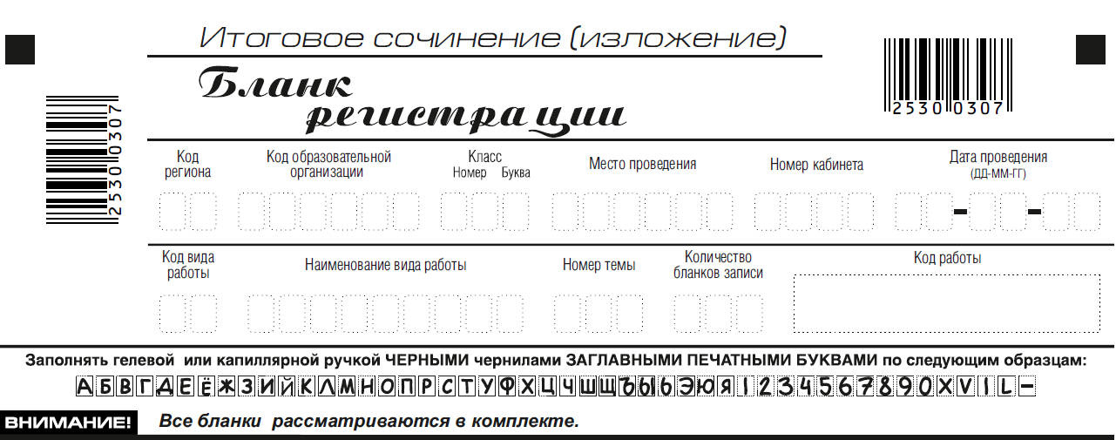
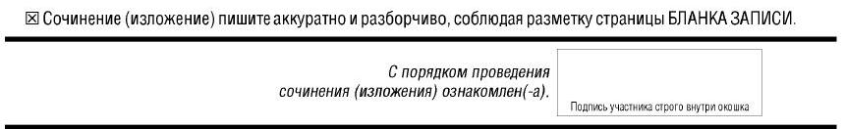
ОСОБЕННОСТИ ЗАПОЛНЕНИя БЛАНКА РЕГИСТРАЦИИ
Заполняется автоматически
Заполняется участником самостоятельно в соответствии с данными на доске
Заполняется членом комиссии по проведению итогового сочинения (изложения)
В средней части бланка регистрации расположено поле для подписи участника

Slide 5
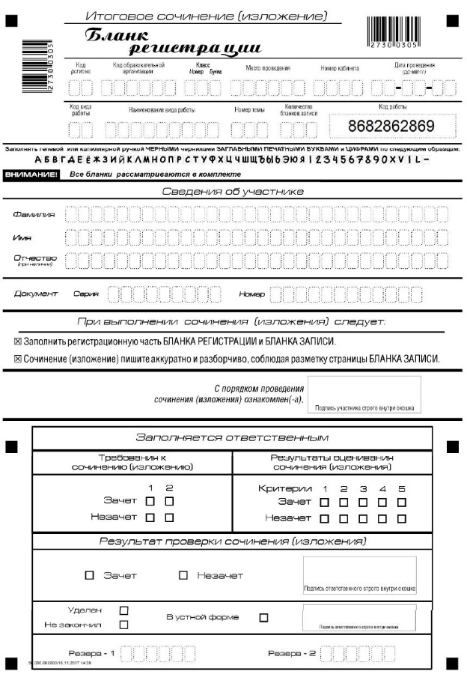
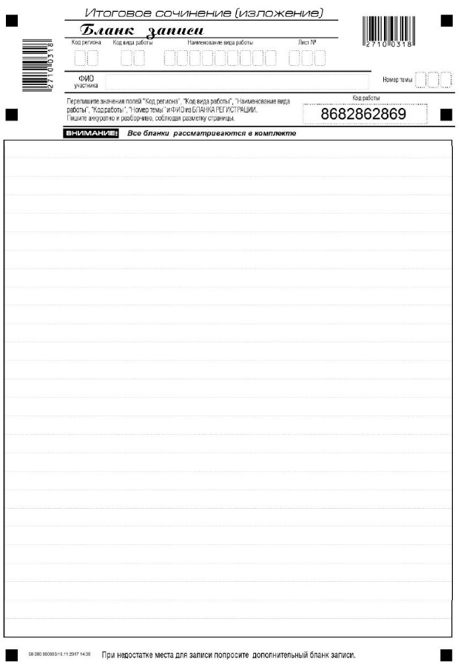
ЗАПОЛНЕНИЕ ПОЛЯ «КОЛИЧЕСТВО БЛАНКОВ ЗАПИСИ»
Поле «Количество бланков записи» заполняется членом комиссии по проведению итогового сочинения (изложения) по завершении итогового сочинения (изложения) в присутствии участника (в указанное поле вписывается то количество бланков записи, включая дополнительные бланки записи (в случае если такие выдавались по запросу участника), которое было использовано участником)
4
3
2
1
4
3
2
1
4
8682862869
8682862869
Количество бланков записи: 4

Slide 6
Обращаем Ваше внимание, на оборотной стороне бланка записи (в том числе на оборотной стороне дополнительного бланка записи) участнику итогового сочинения (изложения) следует указать Ф.И.О.
Обращаем Ваше внимание, В бланке записи участники итогового сочинения (изложения) переписывают номер и название выбранной ими темы сочинения (текста изложения)
5
Комплект участника содержит два двусторонних бланка записи (двусторонняя печать).
Заполнение бланка записи:
поле «Лист №» заполняется членом комиссии в случае выдачи участнику дополнительного бланка записи;
поле «код вида работы» формируется автоматизированно при печати бланков.
информация для заполнения полей о коде региона, коде и названии работы, а также номере темы должна быть продублирована с бланка регистрации. «ФИО» участника заполняется прописью. В поле «ФИО участника» при нехватке места участник может внести только фамилию и инициалы.
При недостатке места для ответов на лицевой стороне бланка записи участник обязан продолжить записи на оборотной стороне бланка, сделав внизу лицевой стороны запись «смотри на обороте».

Slide 7

5
2
0
2
0
С
О
Ч
И
Н
Е
Н
И
Е
Иванов Сергей Петрович
1
1
1
Иванов Сергей Петрович №111 Какие поступки человека говорят о его отзывчивости?
~~~~~~~~~~~~~~~~~~~~~~~~
~~~~~~~~~~~~~~~~~~~~~~~~~~
~~~~~~~~~~~~~~~~~~~~~~~~
~~~~~~~~~~~~~~~~~~~~~~~~~~
~~~~~~~~~~~~~~~~~~~~~~~~
~~~~~~~~~~~~~~~~~~~~~~~~~~
~~~~~~~~~~~~~~~~~~~~~~~~
~~~~~~~~~~~~~~~~~~~~~~~~~~
~~~~~~~~~~~~~~~~~~~~~~~~
~~~~~~~~~~~~~~~~~~~~~~~~~~
~~~~~~~~~~~~~~~~~~~~~~~~
~~~~~~~~~~~~~~~~~~~~~~~~~~
~~~~~~~~~~~~~~~~~~~~~~~~
~~~~~~~~~~~~~~~~~~~~~~~~~~
~~~~~~~~~~~~~~~~~~~~~~~~
~~~~~~~~~~~~~~~~~~~~~~~~~~
~~~~~~~~~~~~~~~~~~~~~~~~
~~~~~~~~~~~~~~~~~~~~~~~~~~
~~~~~~~~~~~~~~~~~~~~~~~~
~~~~~~~~~~~~~~~~~~~~~~~~~~
~~~~~~~~~~~~~~~~~~~~~~~~
~~~~~~~~~~~~~~~~~~~~~~~~~~
~~~~~~~~~~~~~~~~~~~~~~~~
~~~~~~~~~~~~~~~~.
~~~~~~~~~~~~~~~~~~~~~~~~
~~~~~~~~~~~~~~~~~~~~~~~~
~~~~~~~~~~~~~~~~~~~~~~~~
~~~~~~~~~~~~~~~~~~~~~~~~
~~~~~~~~~~~~~~~~~~~~~~~~
~~~~~~~~~~~~~~~~~~~~~~~~
~~~~~~~~~~~~~~~~~~~~~~~~
~~~~~~~~~~~~~~~~~~~~~~~~
~~~~~~~~~~~~~~~~~~~~~~~~
~~~~~~~~~~~~~~~~~~~~~~~~
~~~~~~~~~~~~~~~~~~~~~~~~
~~~~~~~~~~~~~~~~~~~~~~~~
~~~~~~~~~~~~~~~~~~~~~~~~
~~~~~~~~~~~~~~~~~~~~~~~~
~~~~~~~~~~~~~~
см. на обороте

Slide 8
5
3
0
2
0
С
О
Ч
И
Н
Е
Н
И
Е
Иванов Сергей Петрович
1
1
1
Иванов Сергей Петрович №111 Какие поступки человека говорят о его отзывчивости?
~~~~~~~~~~~~~~~~~~~~~~~~
~~~~~~~~~~~~~~~~~~~~~~~~
~~~~~~~~~~~~~~~~~~~~~~~~
~~~~~~~~~~~~~~~~~~~~~~~~
~~~~~~~~~~~~~~~~~~~~~~~~
~~~~~~~~~~~~~~~~~~~~~~~~
~~~~~~~~~~~~~~~~~~~~~~~~
~~~~~~~~~~~~~~~~~~~~~~~~
~~~~~~~~~~~~~~~~~~~~~~~~
~~~~~~~~~~~~~~~~~~~~~~~~
~~~~~~~~~~~~~~~~~~~~~~~~

Slide 9

КОПИИ БЛАНКОВ УЧАСТНИКОВ
Эксперты заполняют поля
"Требования к сочинению (изложению)",
"Результаты оценивания сочинения (изложения)",
"Результат проверки сочинения (изложения)" на копиях бланков регистрации

Slide 10
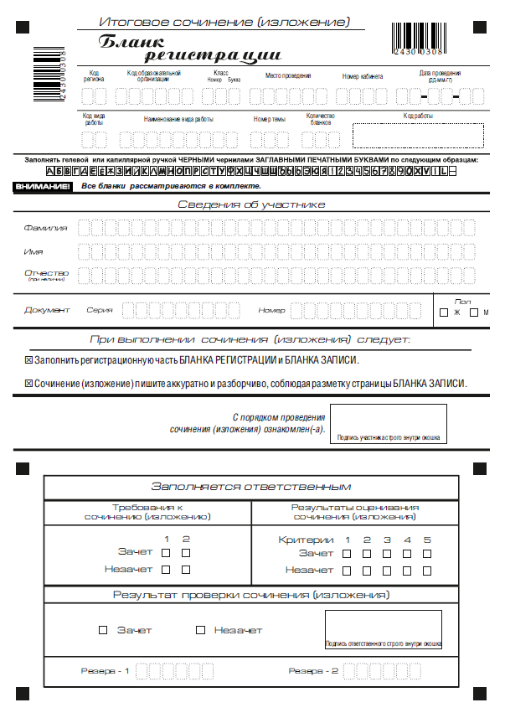
Проверка и оценивание итогового сочинения (изложения)
(члены комиссии, участвующие в проверке итогового сочинения (изложения))
Требование № 1. «Объем итогового сочинения (изложения)»
Если в сочинении менее 250 слов, а в изложении менее 150 слов (в подсчёт включаются все слова, в том числе и служебные), то сочинение (изложение) не проверяется по критериям №1- №5.
Если эксперт комиссии выставляет «незачет» за невыполнение требования №1, в клетки по всем пяти критериям оценивания выставляется «незачет». В поле «Результат проверки сочинения (изложения) ставится «незачет» .
При этом поле требование №2 не заполняется.
Х
Х
Х
Х
Х
Х
Х

Slide 11
Проверка и оценивание итогового сочинения (изложения)
(члены комиссии, участвующие в проверке итогового сочинения (изложения))
Требование № 2. «Самостоятельность написания итогового сочинения (изложения)»
Не допускается списывание сочинения (фрагментов сочинения) из какого-либо источника. Допускается прямое или косвенное цитирование с обязательной ссылкой на источник (ссылка дается в свободной форме). Объем цитирования не должен превышать собственный текст участника.
Если сочинение (изложение) признано экспертом несамостоятельным, то сочинение (изложение) не проверяется по критериям № 1- № 5.
Эксперт комиссии выставляет «незачет» за невыполнение требования №2. В клетки по всем пяти критериям оценивания выставляется «незачет». В поле «Результат проверки сочинения (изложения)» ставится «незачет».
Х
Х
Х
Х
Х
Х
Х
Х

Slide 12
Проверка и оценивание итогового сочинения (изложения)
(члены комиссии, участвующие в проверке итогового сочинения (изложения))
Заполнение поля «Результаты оценивания сочинения (изложения)»
Для каждого критерия должно быть помечено только одно поле: либо «зачет», либо «незачет».
1. Если за сочинение (изложение) по критерию №1 выставлен «незачет», то сочинение (изложение) по критериям №2 - №5 не проверяется. В клетки по всем критериям оценивания выставляется «незачет».
Х
Х
Х
Х
Х
Х
Х
Х

Slide 13
Проверка и оценивание итогового сочинения (изложения)
(члены комиссии, участвующие в проверке итогового сочинения (изложения))
Заполнение поля «Результаты оценивания сочинения (изложения)»
2. Если за сочинение (изложение) по критерию по критерию №1 выставлен «зачет», а по критерию №2 выставлен «незачет», то сочинение по критериям №3 - №5 не проверяется. В клетки по критериям оценивания №3 - №5 выставляется «незачет».
Х
Х
Х
Х
Х
Х
Х
Х

Slide 14
Проверка и оценивание итогового сочинения (изложения)
(члены комиссии, участвующие в проверке итогового сочинения (изложения))
Заполнение поля «Результаты оценивания сочинения (изложения)»
3. Во всех остальных случаях сочинение (изложение) проверяется по всем пяти критериям и оценивается по системе «зачет»/«незачет» (например, нельзя не проверять работу по критериям К4 и К5, если выпускник получил зачет на основании зачетов по критериям К1, К2, К3).
Х
Х
Х
Х
Х
Х
Х
Х

Slide 15
Проверка и оценивание итогового сочинения (изложения)
(члены комиссии, участвующие в проверке итогового сочинения (изложения))
Заполнение поля «Результаты оценивания сочинения (изложения)»
Для получения «зачета» за итоговое сочинение необходимо получить «зачет» по критериям №1 и №2 (выставление «незачета» по одному из этих критериев автоматически ведет к «незачету» за работу в целом), а также дополнительно «зачет» по одному из других критериев (№ 3- № 5).
Х
Х
Х
Х
Х
Х
Х
Х

Slide 16
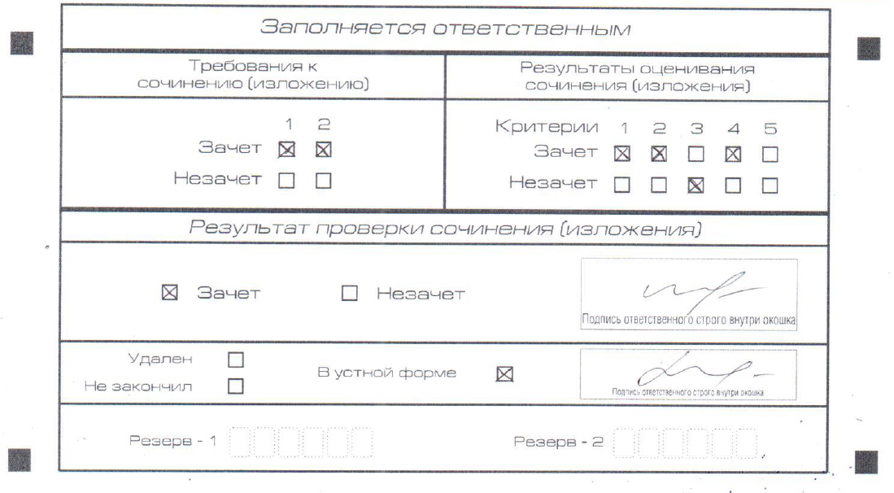
Проверка и оценивание итогового сочинения (изложения)
(члены комиссии, участвующие в проверке итогового сочинения (изложения))
Итоговое сочинение (изложение) для лиц с ограниченными возможностями здоровья, детей-инвалидов и инвалидов может по их желанию и при наличии соответствующих медицинских показаний проводиться в устной форме.

Slide 17
Проверка и оценивание итогового сочинения (изложения)
(члены комиссии, участвующие в проверке итогового сочинения (изложения))

Slide 18
Проверка и оценивание итогового сочинения (изложения)
(члены комиссии, участвующие в проверке итогового сочинения (изложения))
При переносе оценок за итоговое сочинение (изложение) из копий бланков в оригиналы особое внимание следует обратить на корректность переноса и заполнения бланка регистрации:
- по одному критерию не может быть одновременно «Х» в полях зачет и незачет;
- по одному критерию не могут быть одновременно пустые поля зачет и незачет (за исключением проведения в устной форме);
- в итоговом результате не может быть одновременно «Х» в полях зачет и незачет;
- в итоговом результате не могут быть одновременно пустые поля зачет и незачет.
Если эксперт ставит общий «незачет» хотя бы по одному из требований «Объем сочинения (изложения)» и «Самостоятельность написания итогового сочинения (изложения)», то «Х» ставится по каждому критерию в поля «незачет».

Slide 19
Проверка и оценивание итогового сочинения (изложения)
Х
Х
Х
Х
Х
ОШИБКИ ПРИ ЗАПОЛНЕНИИ БЛАНКОВ
Х
Х
Х
Х
Х
Х
Х
Х
Х
Х
Х
Х
Х
Х
Х

Slide 20
Бланк регистрации
В бланке регистрации указанного участника итогового сочинения (изложения) в поле «Не закончил» необходимо внести отметку «Х» для учета при организации проверки
Внесение отметки в поле «Не закончил» подтверждается подписью члена комиссии образовательной организации по проведению итогового сочинения (изложения).
Х

Slide 21
Бланк регистрации
В бланке регистрации указанного участника итогового сочинения (изложения) необходимо внести отметку «Х» в поле «Удален».
Внесение отметки в поле «Удален» подтверждается подписью члена комиссии образовательной организации по проведению итогового сочинения (изложения).
Х

Slide 22
«ПРАВИЛА ЗАПОЛНЕНИЯ БЛАНКОВ ИТОГОВОГО СОЧИНЕНИЯ (ИЗЛОЖЕНИЯ) В 2018/2019 УЧЕБНОМ ГОДУ»
РЕГИОНАЛЬНЫЙ ЦЕНТР ОБРАБОТКИ ИНФОРМАЦИИ
ГБОУ ВО МО «АКАДЕМИЯ СОЦИАЛЬНОГО УПРАВЛЕНИЯ»
8 ноября 2018 года
Начальник отдела методического обеспечения РЦОИ ГБОУ ВО МО
«Академия социального управления»
Коренев Михаил Сергеевич

